Slide 1


VRLib: Виртуальная библиотека
Подготовлено командой ЮНИК г. Новоуральск
2020

Slide 2
Цели
БИБЛИОТЕКА
Сделать библиотеку ближе, доступнее, интереснее, современнее особенно для людей с ограниченными возможностями, применяя технологию VR
Обучить посетителей работать с технологией VR
ВЫСТАВКИ
ЭКСКУРСИИ
ФОНДЫ
ДА
НЕТ
ОТКРЫТОСТЬ
ДА
НЕТ
ДОСТУПНОСТЬ
VRLIB
УСПЕХ!

Slide 3
Пути решения
Одним из направлений, которое мы выбрали является - создание всевозможных виртуальных экскурсий:
виртуальная экскурсия по залам библиотеки
виртуальная экскурсия по выставкам
виртуальный обзор новых поступлений литературы
(книг, журналов)
Доступ к материалам этих виртуальных экскурсий библиотека может предоставить на базе своего филиала, оснащенного средствами доступа (специальными пандусами) для людей с ограниченными возможностями
Для обеспечения доступности библиотеку необходимо дополнительно оснастить шлемом VR

Slide 4
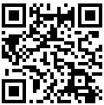
Методы и средства решения
Практической частью нашей исследовательской работы является разработка демонстрационного образца виртуальной экскурсии по библиотеке и виртуального просмотра книги.
1. Для реализации разработки мы привлекли следующие средства
1.1 средства платформы:
poly.google.com
1.2 средства программного продукта
Google Expedition
2. Результатом нашей разработки являются демонстрационные
образцы: виртуальной экскурсии по библиотеке и виртуального просмотра книги. Ознакомиться с ними можно перейдя по ссылкам: https://poly.google.com/view/asplzTETXbY https://poly.google.com/view/8ZL6Acor9fE

Slide 5


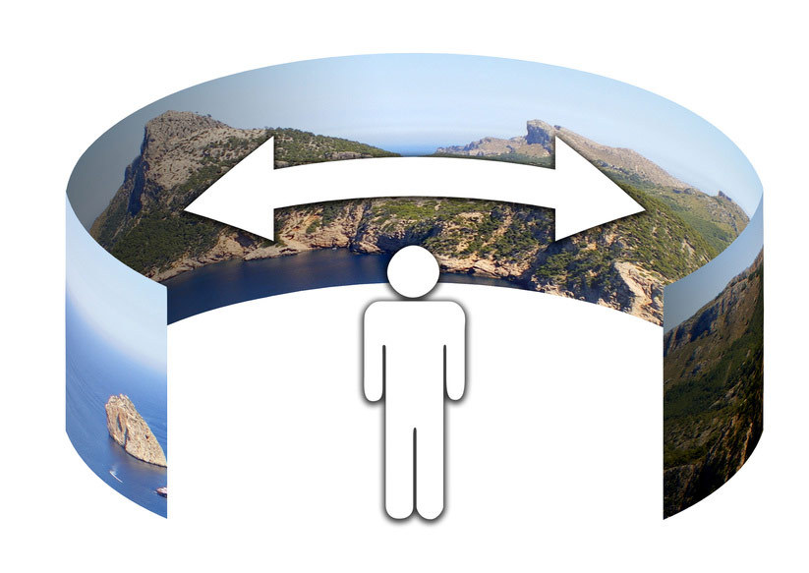
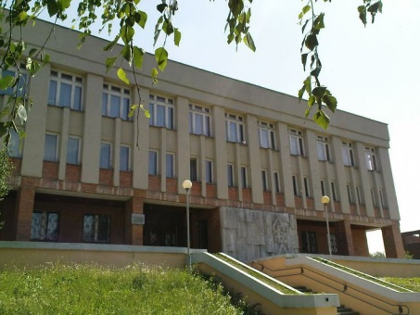
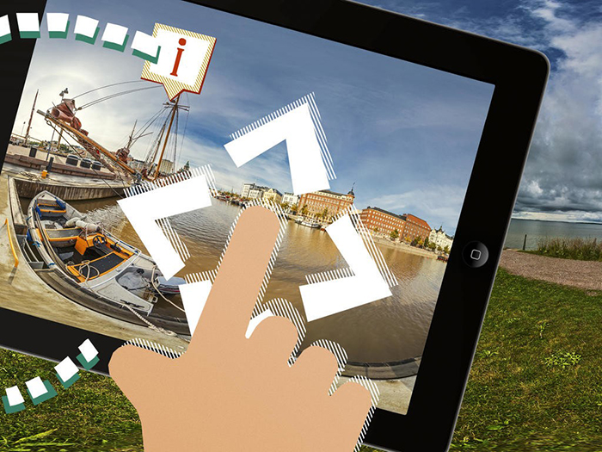
Схема решения
панорама
средства
poly.google.com
Google Expeditions
ресурс
продукт
виртуальный тур
Демонстрационный образец виртуальной экскурсии

Slide 6


Slide 7
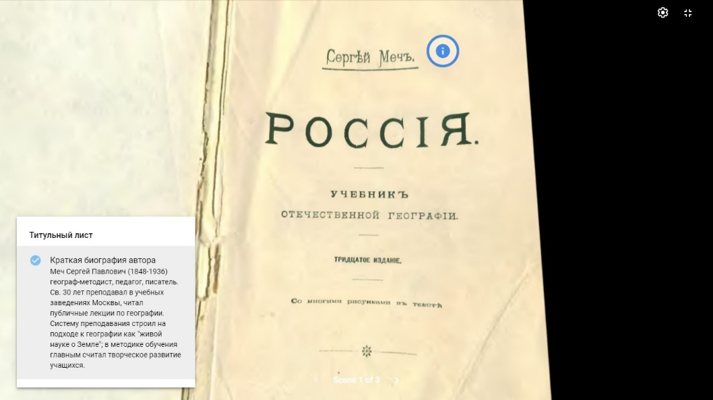
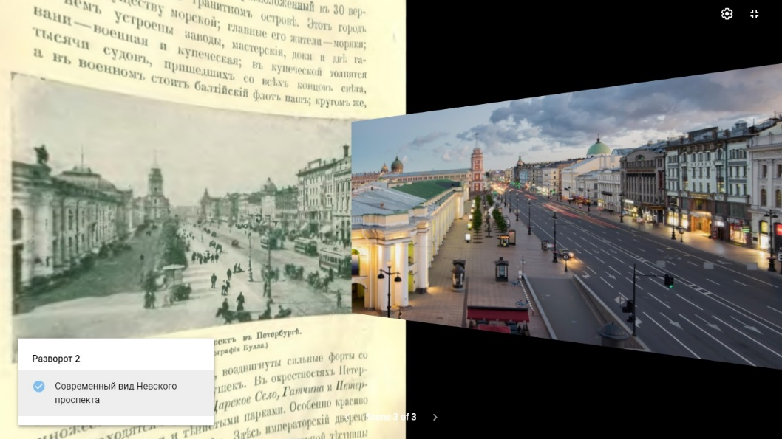

Slide 8
Перспективы развития
Доработка проблем, которые выявились при разработке виртуальных экскурсий
Расширение сферы демонстрации виртуальных выставок, презентации новых изданий
Анимация иллюстраций в книгах для детей с помощью AR-технологий
Возможность чтения виртуальных книг в 3D формате

Slide 9
Особенности проекта
Социальная ориентированность
Творческий подход
Волонтёрская поддержка

